Slide 1
第五章 多电子原子
《原子物理学》

Slide 2
复习
两体系统
仅考虑库伦力
光谱项
能级
R与原子核质量相关➔测试同位素
H原子：
类H离子：
碱金属原子：

Slide 3
复习
+磁相互作用力
电子L-S耦合： 自旋磁矩感受到轨道运动磁场
电子相对论质量修正
电子相对论势能修正
兰姆位移： QED效应
核自旋I-J耦合：超精细结构
弱外磁场：塞曼效应
核磁共振：原子核自旋倒逆

Slide 4
单个价电子
碱金属原子的原子模型可以描述为：
原子实 + 一个价电子
价电子在原子中所处的状态,n, l, j, M_{j}决定了碱金属的原子态n^{2s+1}L_{j}，而价电子在不同能级间的跃迁，便形成了碱金属原子的光谱。
价电子在碱金属原子中起了十分重要的作用:它几乎演了一场独角戏
多电子原子是指最外层有不止一个价电子， 换句话说，舞台上不是一个演员唱独角戏，而是许多演员共演一台戏， 那么这时情形如何， 原子的能级和光谱是什么样的呢？
这正是本章所要研究的问题。
多体系统

Slide 5
氦原子的光谱和能级

Slide 6
氦元素－氦原子最简单的多电子体系
氦元素最初并不是在地球上被发现的
1868年8月8日，法国天文学家詹森在印度观测日全食，在太阳的日珥（太阳表面爆发的炙热气体）中发现了一条波长587.49nm的明亮黄色谱线
这条谱线跟钠黄光非常接近
同年10月8日，英国天文学家洛克郡证实了詹森的发现
由于是在太阳发现，就以希腊神话中太阳神Helios的名字命名为Helium
1895年英国化学家拉姆塞（1904年诺贝尔化学奖）第一次从地球钇铀矿中分离出（第一次从地球上找到所谓太阳元素）
实验发现，氦原子和碱土族（第二族）元素原子（铍Be、镁Mg、钙Ca、锶Sr、钡Ba、镭Ra、锌Zn、镉Cd、汞Hg）具有相仿光谱和能级结构。

Slide 7
He原子的能级结构和光谱
激发态能级是一个电子被激发至 nl 而另一个电子仍处于 1s 状态
属于典型的 LS 耦合，激发态结构由两套能级组成，一套是单重态，而另一套是三重态
单重态和三重态之间不能发生跃迁，故氦原子的光谱也分为两套
电偶极跃迁定则：因为电子自旋不参加这样的跃迁作用，故∆m_{s} = 0. 即不改变自旋状态

Slide 8
谱线的特点
碱金属原子的光谱分为四个线系：
主线系：
锐线系：
漫线系：
基线系：
实验  氦原子的光谱也与碱金属原子光谱类似， 但不同的是：四个线系都出现双份，即两个主线系，两个锐线系等。一套谱线由单线构成，另一套谱线却十分复杂。
四个线系均由单
谱线构成主
单线
紫外区
光谱：
多线
漫,基线系由六条
谱线构成
红外∼可见

Slide 9
能级和能级图
两套谱线的解释：原子光谱是原子在不同能级间跃迁产生的；根据氦光谱的上述特点，不难推测，其能级也分为
单层结构:
S, P, D, F----仲氦 能量跨越∼25eV
两套：
三层结构:
S, P, D, F----正氦 能量跨越∼5eV
两套能级之间没有相互跃迁，各自内部的跃迁 两套独立的光谱。
早先人们以为有两种氦，把具有复杂结构的氦称为正氦，而产生单线光谱的称为仲氦；现在认识到只有一种氦，只是能级结构分为两套。

Slide 10
氦原子的能级跃迁(I)
单层能级之间跃迁产生一组谱线
主线系：
锐线系：
基线系：
漫线系：

Slide 11
氦原子的能级跃迁(II)
2
1
0
3
2
1
4
3
2
3
2
1
2
1
0
2
1
0

Slide 12
能级和能级图的特点
能级分为两套，两套能级之间不产生跃迁 ；氦的基态是1s1s ¹S₀；
状态1s1s ³S₁不存在，且基态1s1s ¹S₀和第一激发态1s2s ³S₁之间能差很大；
所有的³S₁态都是单层的；
1s2s ¹S₀和1s2s ³S₁是氦的两个亚稳态；（不能跃迁到更低能级的状态称为亚稳态,当原子处在亚稳态时，必须将其激发到更高能，方可脱离此态回到基态）
两个电子都处在激发态的概率很小！

Slide 13
氦能谱，除了基态1¹S₀是由两个电子都处在1s的电子组态形成之外，其余的能级都是由一个电子处在1s，另一个电子处在2s、2p、3s、3p、3d…等电子组态形成。
双电子都处于激发态也是可能的，实验难做。
由同一电子组态所形成的三重态和单重态中，三重态的能级总低于单重态的能级。 ？？
空间对称性决定的(-1)^{S+1}
S=1: 自旋部分对称，所以空间部分必须反对称，两电子不能靠近

Slide 14
价电子间的相互作用
在只有一个价电子的情况下，势能的主要部分-库仑作用，仅仅是价电子与原子核或原子实之间的作用
多个价电子的情况下，除了上述作用外，还有价电子之间的相互作用（依然是库仑作用）
不考虑自旋/轨道耦合，Hamiltonian量为

Slide 15
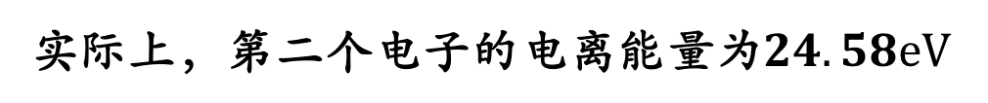
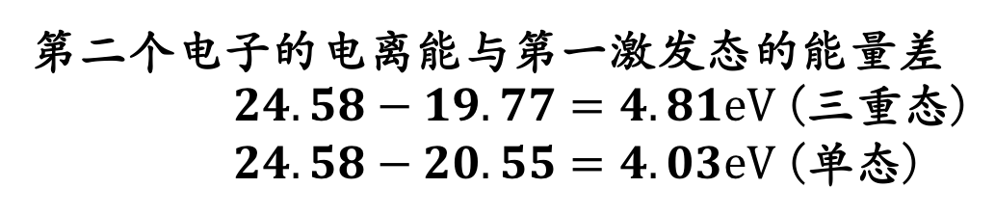
氦原子双电子间库仑排斥能的估算
忽略电子之间的排斥力:
氦的电荷为2，第一能级的能量是氢原子的4倍，
实际上，第二个电子的电离能量为$24.58eV$
由此可见，电子间的库仑排斥能为$54.4−24.58∼30eV$
若全部屏蔽，电离能13.6eV，库仑排斥能
第二个电子的电离能与第一激发态的能量差 $24.58−19.77=4.81eV$ (三重态)
$24.58−20.55=4.03eV$ (单态)
与氢原子第一激发态的3.4eV相近，第一个电子提供−e的屏蔽

Slide 16
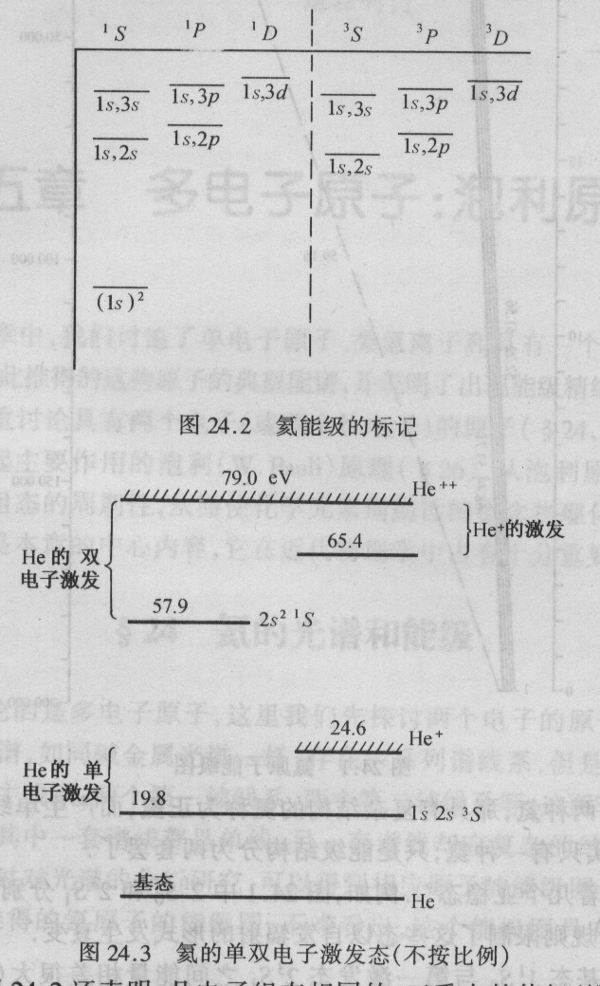
氦原子的双电子激发
库仑排斥能
13.6-7.5=6.1eV
~50%的He⁺ 2s能量
13.6
21.1
He⁺ 2s
7.5
54.4=13.6*4
57.9>2*19.77
1s
库仑排斥能
~30eV，
~50%的He⁺ 1s能量
0
1s²

Slide 17
第一个电子的电离能很高（可推得，电子间排斥能~30eV，全屏蔽~41eV）
24.58
1869.3
186.84
504.77
492.19
471.34
447.17
728.13
667.81
471.91
447.15
706.52
706.57
587.5601
587.5643
相同主量子和轨道量子数，单态能量更高。
此处，相差~0.8eV（Pauli P）
587.5963
501.6
亚稳态
选择定则
388.865
2058.2
388.860
1083.03
1082.91
51.56
单重态
59.16
三重态
52.22
53.71
杂质Ne的谱线
波长单位：nm
第一激发态与基态能级差很大，同壳层电子屏蔽不完全
58.44
有些原子中有例外？
Pauli不相容原理

Slide 18
二价元素
一种电子态对应于多种原子态。 不仅氦的能级和光谱有上述特点，元素周期表中第二族元素的光谱都与氦有相同的线系结构。
He：Z=2
Be：Z=4=2×1²+2
Mg：Z=12=2×(1²+2²)+2
Ca：Z=20=2×(1²+2²+2²)+2
Sr：Z=38=2×(1²+2²+3²+2²)+2
Ba：Z=56=2×(1²+2²+3²+3²+2²)+2
Ra：Z=88=2×(1²+2²+3²+4²+3²+2²)+2
原子实+2个价电子。
Be(4)、Mg(12)、Ca(20)、Sr(38)、
Ba(56)、Ra(88)、Zn(30)、Cd(48)、Hg(80)
由此可见，能级和光谱的形成都是二个价电子各种相互作用引起的.

Slide 19
多电子原子的薛定谔方程

Slide 20
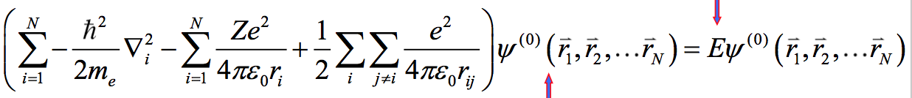
多电子原子的薛定谔方程
多电子原子的势能可以写为:
(忽略磁力!)
电子−电子之间排斥导致的势能
N个电子感受到的原子核的库仑吸引而产生的势能
多电子原子的薛定谔方程：
能量
N个电子的波函数
N个电子的动能算符
多电子原子的薛定谔方程没有解析解！

Slide 21
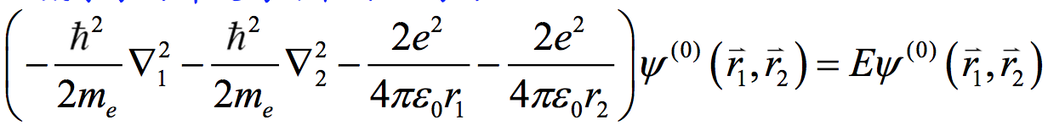
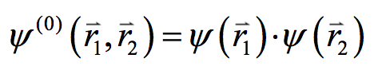
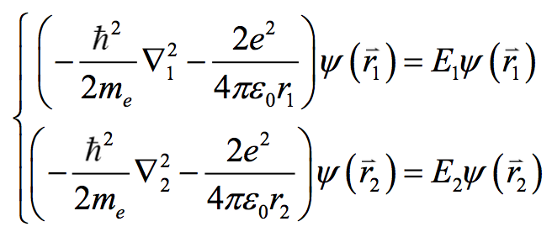
讨论:忽略电子-电子之间的排斥
试计算氦原子基态的能量。如果已知氦原子电离能的实验值为24.6eV，而氦离子的电离能为54.4eV，试讨论“忽略电子电子之间的排斥”近似的好坏。
解: 如果忽略电子−电子之间的库仑排斥能，
氦原子的薛定谔方程可以写为：
分离变量：
可得：

Slide 22
讨论:忽略电子-电子之间的排斥
总能量：
基态：
实验值：
忽略电子−电子之间相互作用，引入了108.8-79=29.8eV的差别。而29.8eV和79eV相比，几乎占了氦原子总能量的38%。
忽略电子−电子之间相互作用并不是一个好的近似！

Slide 23
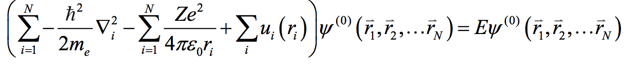
中心势近似（不忽略电子之间的排斥）
多电子原子中的每一个电子，都在原子核和其它电子所产生的平均势场中运动，而且认为其它电子所产生的平均势场是中心势，只与该电子与原子核之间的距离有关，与方向无关，也即可以写为
的形式。
中心势近似下的薛定谔方程：
可以分离变量求解！
剩余静电势（非中心势）：
原子实极化
轨道贯穿

Slide 24
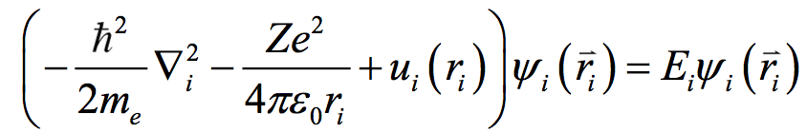
中心势近似下的薛定谔方法解
分离变量后，单电子的薛定谔方程：
角向解与氢原子的完全相同，径向有差别。可得三个量子数：
能量为：
波函数为：

Slide 25
两个电子的耦合

Slide 26
电子组态
定义：
处于一定状态的若干个（价）电子的组合 。
2.电子组态的表示
单个电子：
氦原子基态: 1s1s
两个电子：
第一、二激发态: 1s2s, 1s2p
多个电子：
镁原子基态: 3s3s
第一激发态: 3s3p
对于氦, 两个电子的主量子数n都大于1，构成高激发态，实验上不容易观测，它需要很高的能量激发。

Slide 27
电子组态与能级的对应
电子组态一般表示为n₁l₁n₂l₂ ；组态的主量子数和角量子数不同，会引起能量的差异，比如1s1s 与 1s2s对应的能量不同；1s2s 与1s2p对应的能量也不同。
一般来说，主量子数不同，引起的能量差异会更大，主量子数相同，角量子数不同，引起的能量差异相对较小。
同一电子组态可以有多种不同的能量，即一种电子组态可以与多种原子态相对应。 我们知道，一种原子态和能级图上一个实实在在的能级相对应。

Slide 28
碱金属与二价元素的电子组态
对碱金属原子，如果不考虑自旋，则电子态和原子态是一一对应的，通常用nl表示电子态，也表示原子态;如果考虑自旋，则由于电子的自旋轨道耦合，使得一种电子态nl（即原子态）可以对应于两种原子态 n²L_{j1}, n²L_{j2};
在氦的第二族元素中，考虑自旋后，在一种电子组态n₁l₁n₂l₂ 中，两个价电子分别有各自的轨道和自旋运动，因此存在着多种相互作用，使得系统具有的能量可以有许多不同的可能值。而每一种能量的可能值都与一种原子态，即一个能级相对应。我们说，这些原子态便是该电子组态可能的原子态。

Slide 29
电子组态构成原子态的途径
两个电子的耦合方式
四种运动之间有六种相互作用：
一般来说， 、 比较弱，可以忽略。
当 、 >> 、 时，
⇒
L-S耦合

Slide 30
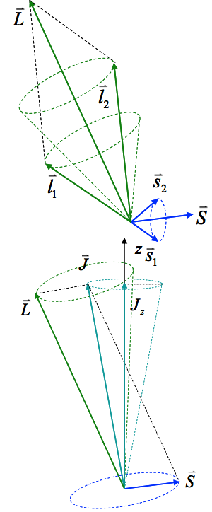
L-S耦合－Russell-Saunders 耦合
推广到多电子系统：
L-S耦合： (s₁s₂…) (l₁l₂…) = (S,L)＝J

Slide 31
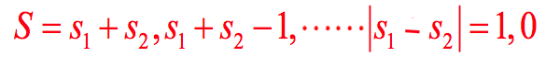

两电子总自旋，总轨道和总角动量的计算
总自旋：
其中:
且
故总自旋的可能值为: $S=\sqrt{2}ℏ,0。$
总轨道:
其中:
故:
其中:

Slide 32
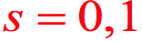
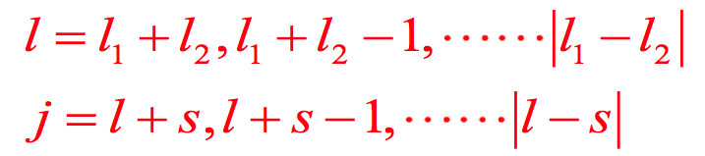
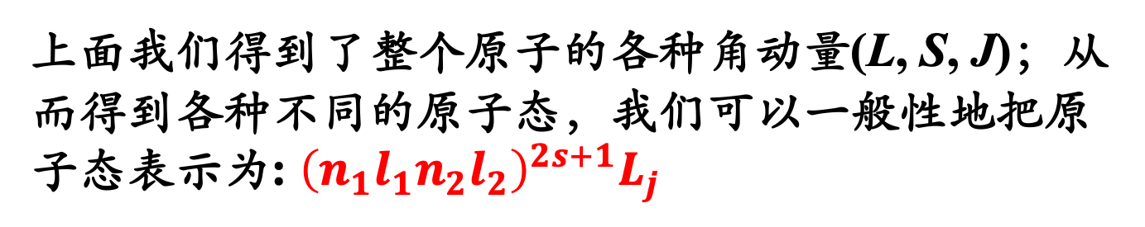
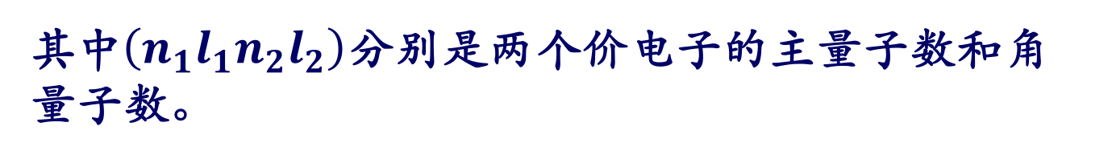
两电子原子态及其状态符号
上面我们得到了整个原子的各种角动量(L, S, J)；从而得到各种不同的原子态，我们可以一般性地把原子态表示为: ${\left(n_{1}l_{1}n_{2}l_{2}\right)}^{2s+1}L_{j}$
L=0、1、 2、3、 4、 5、6…
S、P、D、F、G、H、I…
其中$\left(n_{1}l_{1}n_{2}l_{2}\right)$分别是两个价电子的主量子数和角量子数。

Slide 33
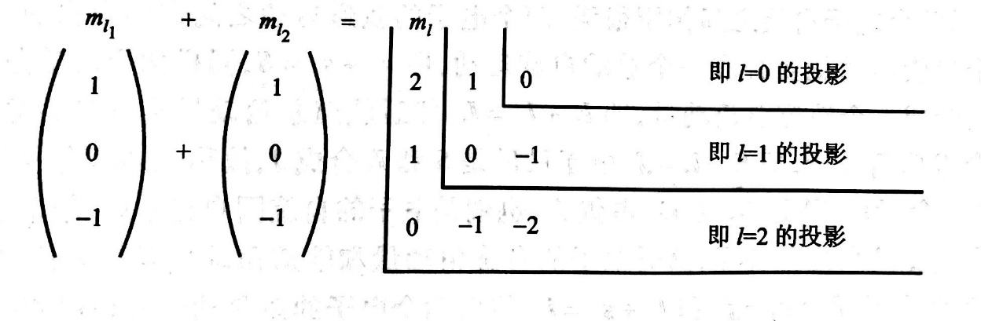
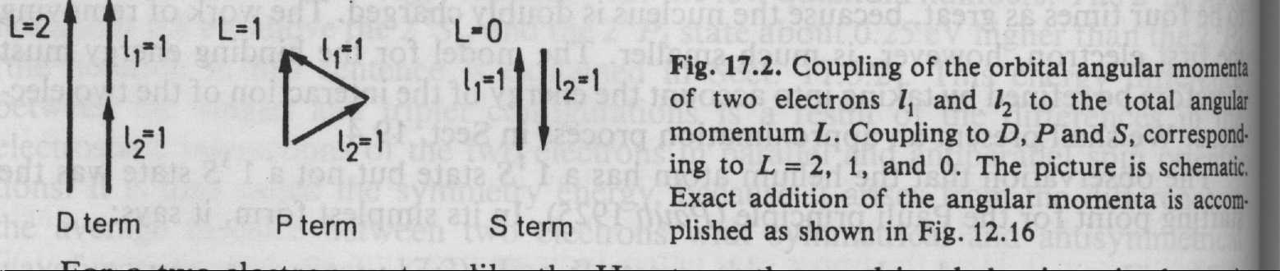
两个角动量耦合的一般法则
两个角动量的相互作用实质上是磁作用，最后会形成一个由总角动量决定的磁场。在此磁场中，角动量的取向是量子化的。所以，在磁场方向的角动量分量可直接相加。
以l₁=1 和 l₂=1 的两个电子为例
L共2l₁+1或2l₂+1个量子数

Slide 34

l₁=1, l₂=2的两个角动量的合成
 | -2 | -1 | 0 | +1 | +2
-1 | -3 | -2 | -1 | 0 | +1
0 | -2 | -1 | 0 | +1 | +2
+1 | -1 | 0 | +1 | +2 | +3
m_{l1}、m_{l2}、M_{L}为对应l₁、l₂和L的磁量子数，M_{L}可由m_{l1}和m_{l2}直接相加得到M_{L}=m_{l1}+m_{l2} ，
最后M_{L}的取值有15种情况，L如何取值呢？
M_{L}的取值受L限制，为M_{L}= -L,-L+1,…,+L，共有2L+1个。
L的取值也是由L和M_{L}之间的关系决定，即2L+1个M_{L}值确定一个L，而且M_{L} = -L,-L+1,…,+L。
这里是L=1,2,3

Slide 35
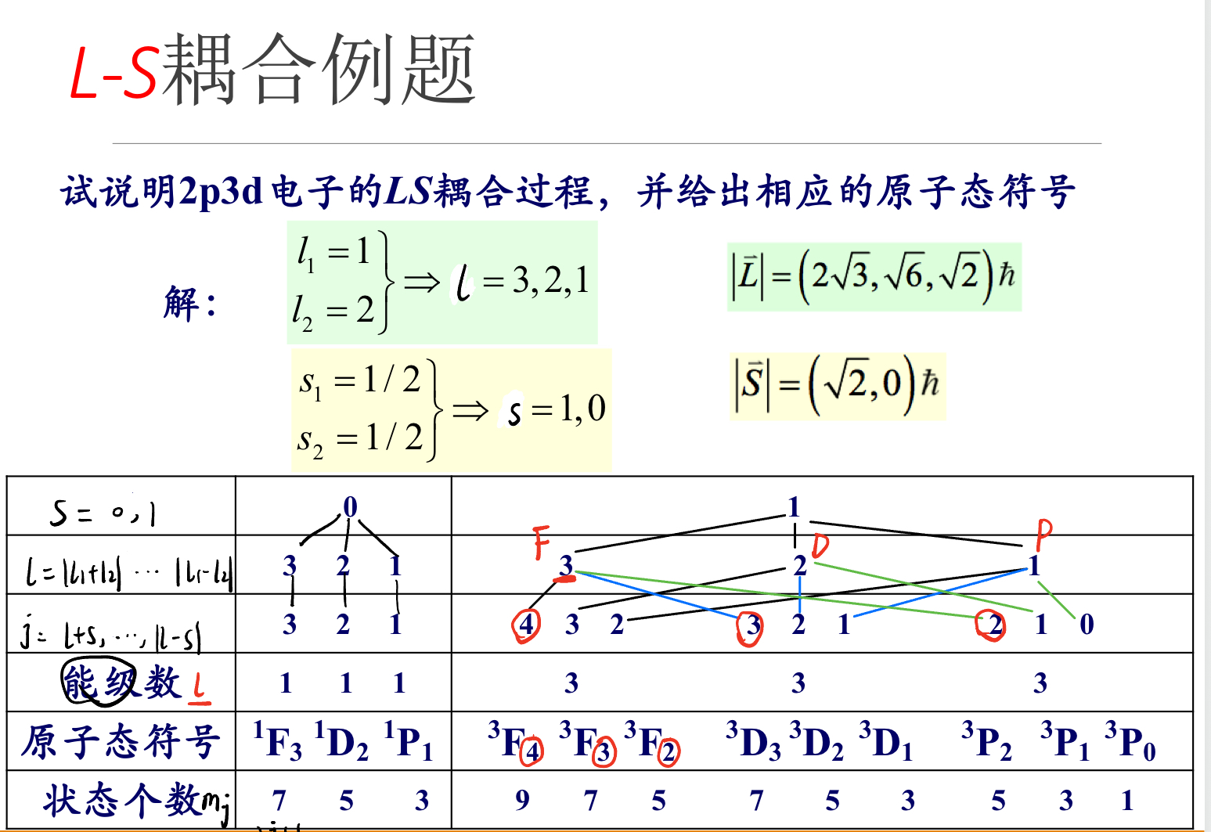
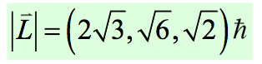
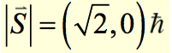
L-S耦合例题
试说明2p3d电子的LS耦合过程，并给出相应的原子态符号
解：
S | 0 | 1
L | 3 2 1 | 3 2 1
J | 3 2 1 | 4 3 2 3 2 1 2 1 0
能级数 | 1 1 1 | 3 3 3
原子态符号 | ¹F₃ ¹D₂ ¹P₁ | ³F₄ ³F₃ ³F₂ ³D₃ ³D₂ ³D₁ ³P₂ ³P₁ ³P₀
状态个数 | 7 5 3 | 9 7 5 7 5 3 5 3 1

Slide 36
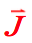
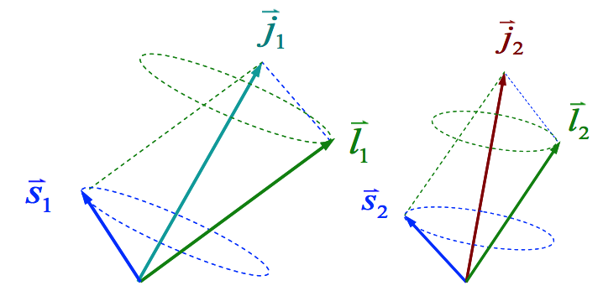
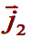
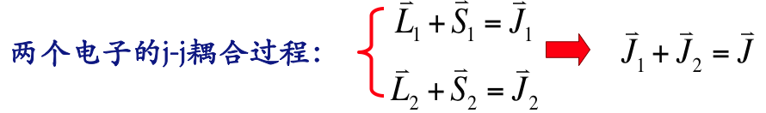
j-j耦合
当 、 << 、 时，
电子的s-l耦合作用较强，不同电子之间的耦合作用比较弱。
j-j耦合多电子情况可以记为:

Slide 37
两个价电子的j-j耦合
设两个价电子的轨道和自旋运动分别是
其中
（当 时，只有前一项）
再由 得
其中
一般来说，有j的个数为
最后的原子态表示为：

Slide 38
两个价电子的j-j耦合举例
试给出2p3d的j-j耦合情况
解：
对2p电子，自旋-轨道相互作用耦合给出：j₁=1/2和3/2
对3d电子，自旋-轨道相互作用耦合给出：j₂=3/2和5/2
j-j耦合有：

Slide 39
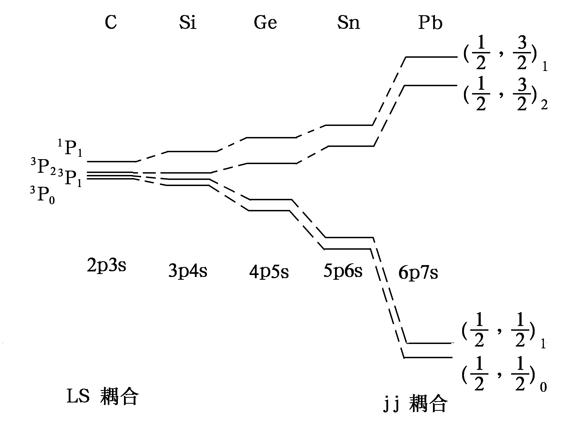
L-S耦合与j-j耦合的关系
元素周期表中，有些原子取L-S耦合方式，而另一些原子取j-j耦合方式，还有的原子介于两者之间；
同一电子组态，在L-S耦合和j-j耦合中，形成的原子态数目是相同的。
碳族元素从L-S耦合到jj耦合的次序
由元素组态的能级实际情况可判断原子态属哪种耦合。
j-j耦合一般出现在某些高激发态和较重的原子中

Slide 40
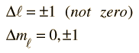
选择定则
L-S耦合的辐射跃迁选择定则：
电偶极跃迁定则：因为电子自旋不参加这样的跃迁作用，故∆m_{s} = 0. 即不改变自旋状态
除外)
同时要求跃迁只能发生在不同宇称的状态间.
j-j耦合的辐射跃迁选择定则：
除外)
同时要求跃迁只能发生在不同宇称的状态间.

Slide 41
He原子能级的形成

Slide 42
He原子能级的形成
Δs=0决定了氦的两套能级之间不可能发生跃迁。
这就是氦的能级和光谱分为两套的原因。

Slide 43
He原子能级结构
两个亚稳态：
(1s2s)¹S₀ 和(1s2s)³S₁
电离能和第一激发电势很大
在三层结构中没有（1s1s) ³S₁ 对应的能级 (?)
三重态能级低于相应的单重态能级
倒序排列：
³P₀ > ³P₁> ³P₂

Slide 44
碱土族原子光谱的实验规律和能级
类似的双电子系统：任何具有 两个价电子的原子或离子都与氦原子的光谱和能级结构相类似 。
实验发现，碱土族元素原子与氦原子的能级和光谱结构相仿，光谱都有两套线系。如镁Mg(外层电子n=3)有两套结构：
单层：S=0，重数为1；三层：S=1，重数为3；
两套能级间一般不发生跃迁，但3³P₁可以跃迁到3¹S₀,故非亚稳态
两个亚稳态：
3³P₀ 和3³P₂
电离能和第一激发电势不大
在三层结构中没有（3s²) ³S₁ 对应的能级 (?)
三重态能级低于相应的单重态能级
正序排列：
³P₂ > ³P₁> ³P₀
能级的形成？

Slide 45
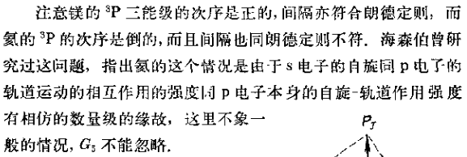
He和Mg原子顺序的差别
褚圣麟 原子物理

